Slide 1
首台国产质子治疗示范装置
束流闸的设计
杨夫彬、许文贞、陈楚、徐加强、
李哲夫、王光宏、夏晓彬
中国科学院上海应用物理研究所
辐射防护工程组
2016年09月22日

Slide 2
1 概述
2 加速器Abort系统
3 束流闸的工程设计
    3.1 辐射防护设计
    3.2 机械驱动设计
    3.3 安全联锁设计
  4 总结

Slide 3
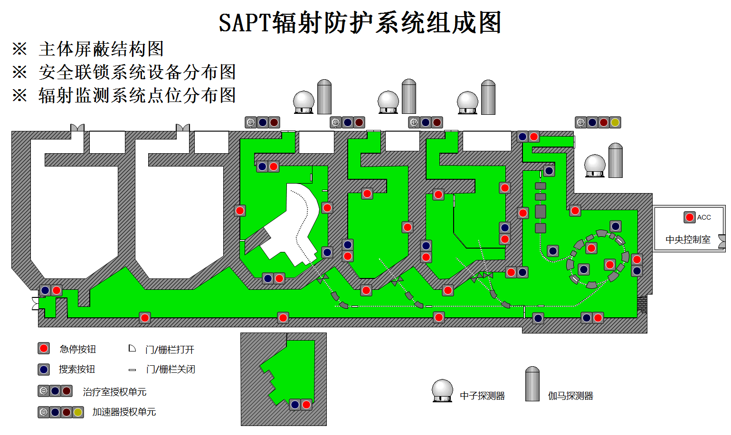
首台国产质子治疗示范装置(SAPT)
Shanghai Advanced Proton Therapy Facility

Slide 4
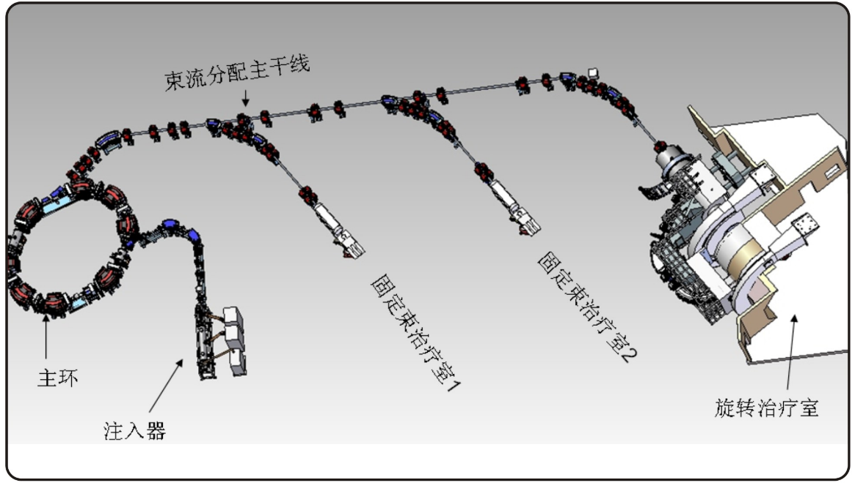
SAPT加速器和治疗系统
加速器系统
注入能量：7 MeV
引出能量范围：70~ 250MeV
环周长：24.6m
最大引出电荷12.8nC (8.0×10¹⁰p/spill)
升能时间：0.7秒
重复频率：0.1～0.5Hz
带束工作时间：7小时/天
治疗系统
1个固定束治疗室+1个固定束实验室+ 1个旋转束治疗室
每个治疗室工作负荷各1/3
病人每人每次照射时间2分钟，照射剂量2Gy/分钟
每治疗室带束工作时间：1.2小时/天

Slide 5
SAPT加速器和治疗系统
  束流控制（产生、加速、传输、打靶、降能）
    注入器
      离子源（30KeV）
      RFQ加速器（3.5MeV）
      DTL加速器（7.0MeV）
    低能输运线（RF-Debuncher：100KV、高频）
    注入系统（Septa：80KV、8MV/m）
    同步加速器（70～250MeV，0.7s内可降能至7MeV）
    慢引出系统（RF-KO）
    高能输运线（分支线弯铁、束流闸）
    治疗控制系统
Notes:
对束流进行控制的系统主要包括：注入器、低能输运线、注入系统、同步加速器、慢引出系统、引出系统、高能输运线和治疗控制系统。其中注入器主要包括离子源、RFQ加速器和DTL加速器。
30KeV的质子束从离子源产生后，先经过RFQ加速至3.5MeV，再经过DTL加速至7.0MeV；然后由低能输运线传输至注入系统，由注入系统注入至同步加速器；同步加速器可将质子束加速至70～250MeV；当需要将束流从同步环中引出时，先通过慢引出系统将束流踢离稳定轨道，进入引出轨道，然后由引出系统引出；引出的束流通过高能输运线传输，由弯铁偏转进治疗室。对于进入治疗室的每条束流分支线，均有弯铁和束流闸用于控制束流进入治疗室。

Slide 6
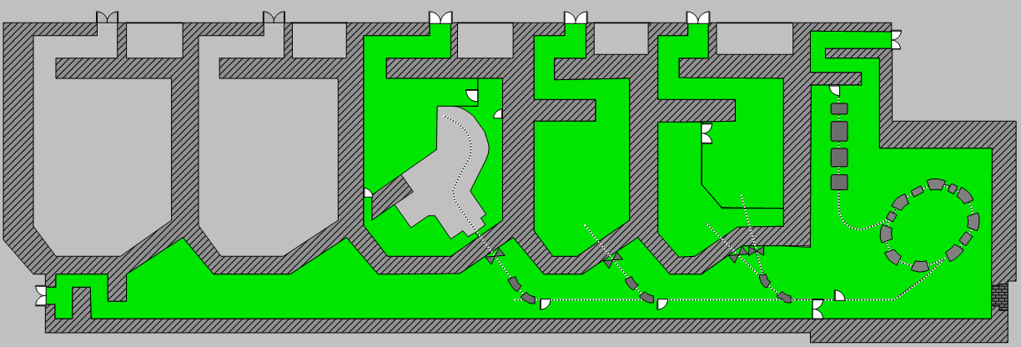
加速器联锁设备
加速器联锁设备
离子源
RF-KO
RFQ
同步环高频
DTL
注入Septum
RF-Debuncher
分支线束流闸
分支线束流闸
分支线束流闸
同步环弯铁
分支线弯铁
分支线弯铁
分支线弯铁
引出Septum

Slide 7
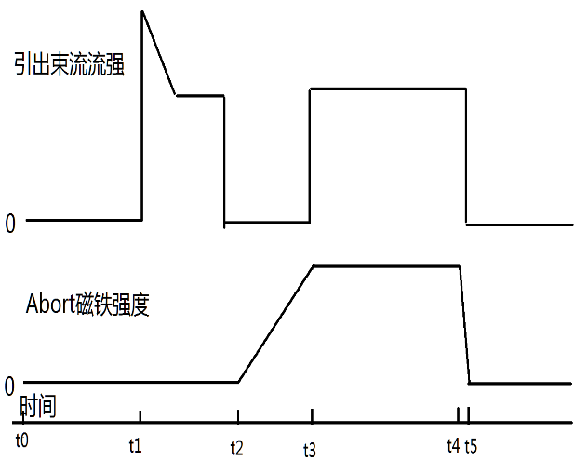
加速器Abort系统
快Abort系统：
  RFKO + Fast dipole + Beam Dump
  快速切断引出束流/挡掉每个spill不需
  要的spike
  切束时间响应：<300μs
慢Abort系统：
  离子源：切断束流源头
  主环注入septum：切断残余束流进入同步环
  分支线弯转磁铁：避免束流进入各分支线
  分支线上束流闸：避免束流进入治疗室內
spike
切束过程

Slide 8
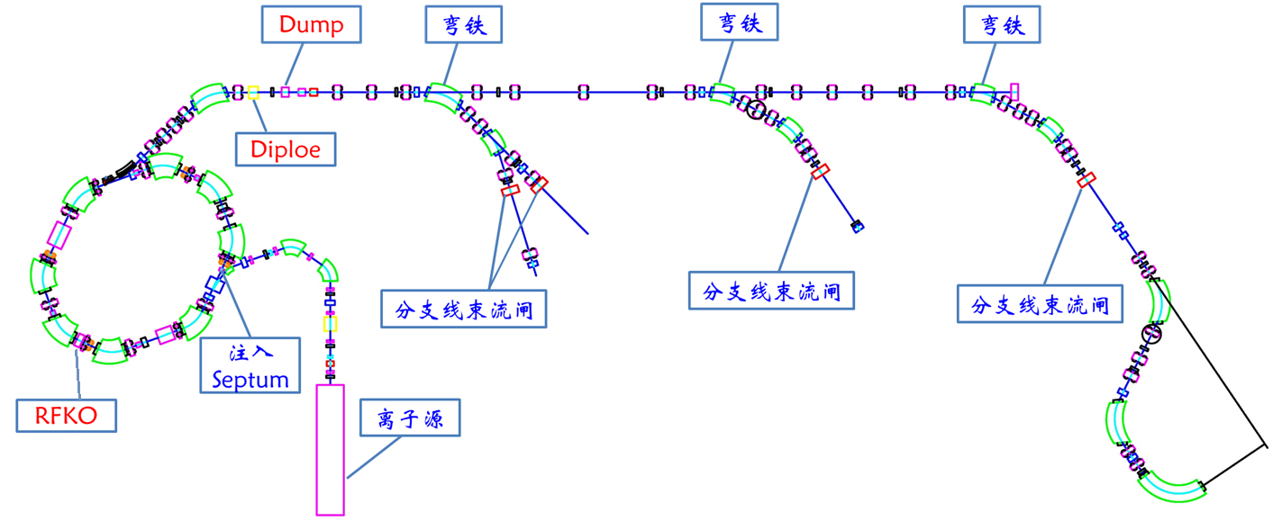
加速器Abort系统
Notes:
前两者是避免下次注入，后3者是避免束流进入治疗室。通过这些元件的不同组合动作来完成Abort系统不同的预设功能。

Slide 9
束流闸的工程设计
物理组要求：
长度小于250mm，束流清晰区φ48mm，与分支线弯转磁铁电源组成冗余保护，实际使用率小于0.1%。
辐射防护要求：
满足辐射防护的计算要求；
满足失效安全原则，保证在束流闸出现结构故障、外部设备故障（含压缩空气、电气设备、控制系统等）时能够自动关闭；
驱动平滑稳定可靠，振动符合等其它要求；
Notes:
慢Abort系统中要求束流闸和分支线弯转磁铁电源组成冗余保护，而且实际使用率较低，小于0.1%。束流闸虽然作为慢Abort系统中的一个小部分，而且主要作为冗余考虑。但作为故障或事故情况下避免束流直接进入各治疗室对病人或工作人员造成非预期剂量照射的最后一层屏障，在辐射防护、机械制动、联锁保护等方面上的设计要求有特殊的考虑

Slide 10
辐射防护设计
计算了能量为250MeV的质子在不同的靶材料中穿行的平均距离。靶材料均为直径8cm的圆柱，以保证散射到侧向的带电粒子在靶材料内反应完全。
靶 材料 | Projected range* [cm] | 推荐长度[cm] | Factor of Safety | 剩余质子能量[MeV] | 靶件 体积 [cm3] | 靶件 密度 [g/cm3] | 靶件 质量 [kg]
铁 | 6.90 | 14 | 2.03 | 0 | 2814.9 | 7.874 | 22.16
铜 | 6.28 | 14 | 2.23 | 0 | 2814.9 | 8.96 | 25.22
铝 | 17.93 | 36 | 2.01 | 0 | 7238.2 | 2.6989 | 19.54
石墨 | 24.94 | 50 | 2.00 | 0 | 10053.1 | 1.7 | 17.09
Notes:
质子束流闸的核心是中心的阻挡块—靶体，靶材料常用材料有铁，铜，铝，石墨，重金属等。主要从入射粒子能量、空间尺寸、传热效应及次级粒子效应等角度考虑靶的材料，从辐射防护的角度，这些材料都能够达到质子束流闸的目的。利用Fluka计算了能量为250MeV的质子在不同的靶材料中穿行的平均距离。靶材料均为半径8cm的圆柱，以保证散射到侧向的带电粒子在靶材料内反应完全。
综合靶体材质的特性、真空环境以及加工制造等方面的考虑，我们最后选用铜作为束流闸的阻挡块，

Slide 11
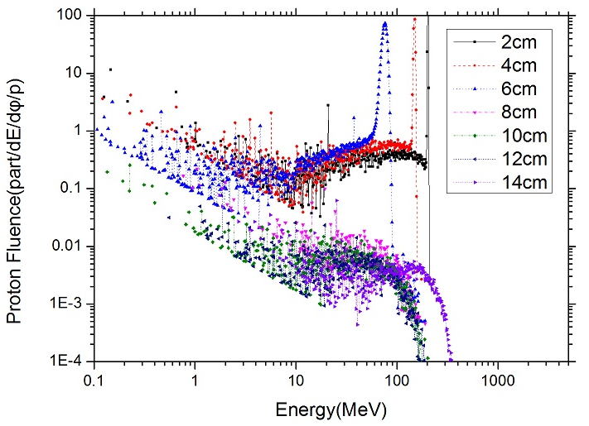
辐射防护设计
250MeV质子在铜靶中传输不同距离后的质子通量

Slide 12
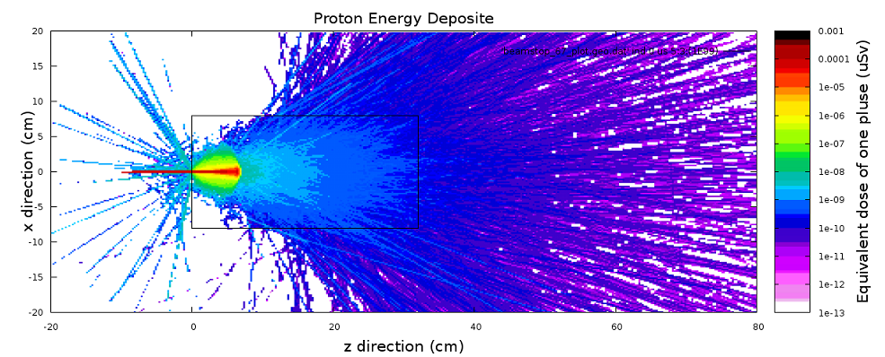
辐射防护设计
250MeV质子打铜靶的质子能量沉积图

Slide 13
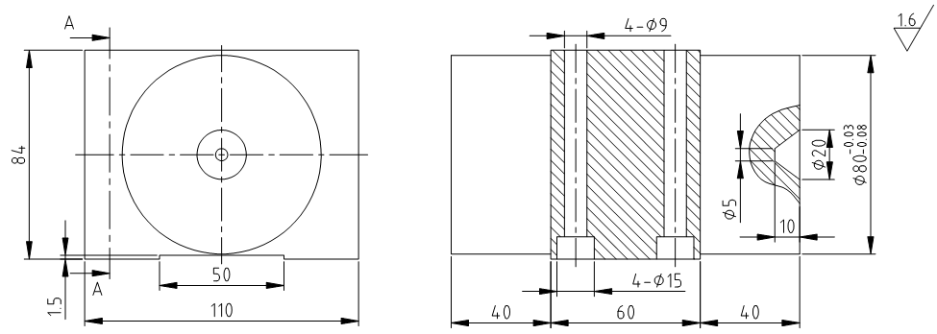
辐射防护设计
在靶体的束流入射面中心处开一个圆台型凹口，下底面（束流入射面）直径20mm，上底面直径为5mm，深度为10mm，

Slide 14
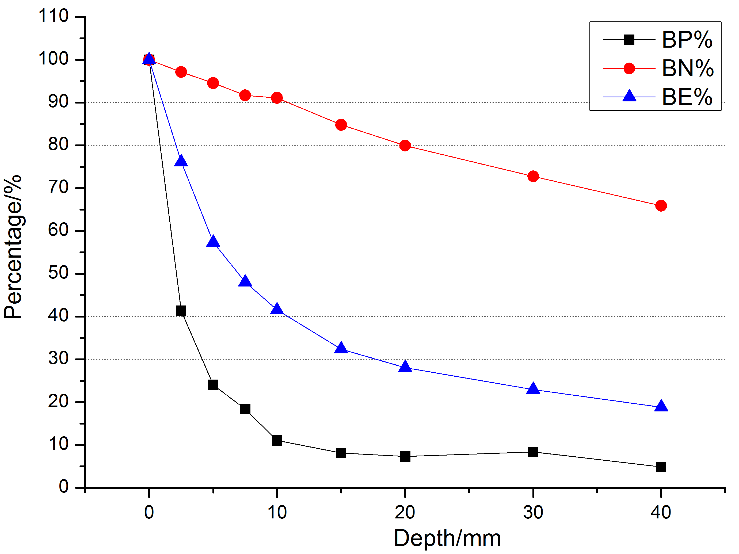
辐射防护设计
开槽结构主要是用于减少质子的背向散射，通过模拟计算其背向散射的初始质子数量减少90%左右。
不同开槽深度对减少背向粒子散射的效果

Slide 15
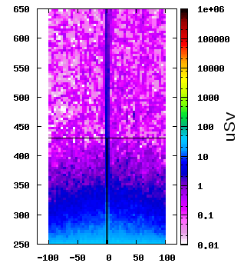
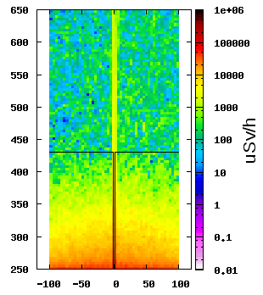
辐射防护设计
束流闸落下后一个spill带来的剂量仅为3μSv左右（束流出墙处），病人处约1μSv；
剂量率较高出墙处高达2mSv/h~3mSv/h，病人处也有几百个μSv/h。
该非预期辐射剂量满足事故工况下的剂量管理限值。
治疗床位置
束流出墙处
累积剂量/spill
瞬时剂量率/spill
Notes:
束流闸落下后一个spill带来的剂量仅为3μSv左右（束流出墙处），病人处约1μSv；但剂量率较高出墙处高达2mSv/h~3mSv/h，病人处也有几百个μSv/h。该非预期辐射剂量满足事故工况下的剂量管理限值。

Slide 16
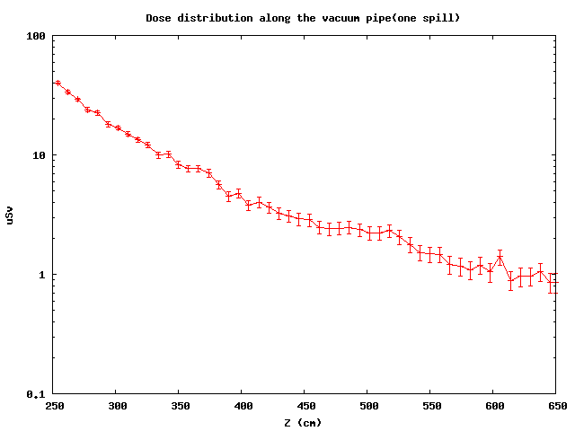
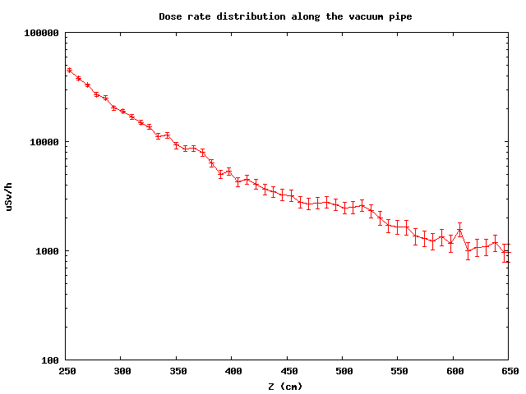
辐射防护设计
真空管道内剂量/剂量率衰减情况
屏蔽墙内
屏蔽墙内
屏蔽墙外
屏蔽墙外
累积剂量/spill
瞬时剂量率/spill

Slide 17
  机械驱动设计
束流闸的结构设计上总体分为三部分：提升机构组件、铜挡块组件、真空室装配组件。
组合体整体高度约1070mm，总重约150kg，真空腔体长度为270mm，腔体外径356mm。
利用三个U型铜块作为靶体的导向定位块。
机械准直测量精度要求达到200μm，
铜块连接杆轴线与运动机构下法兰的垂直度小于±0.15mm，
运动导向机构满足活动块位置精度±0.2mm
重复精度±0.3mm。

Slide 18
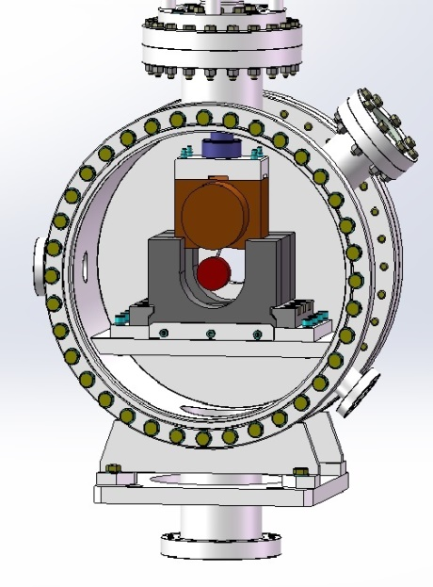
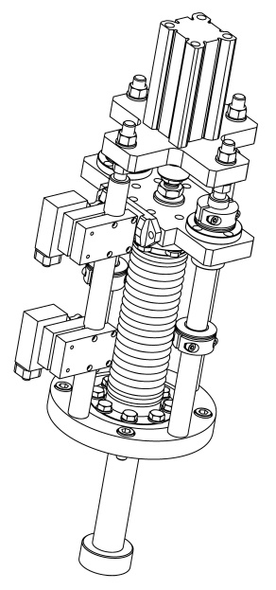
  机械驱动设计
  综合考虑使用频率、动作时间要求、使用寿命、故障率等因素，采用气缸驱动方式来实现束流闸铜挡块的提落。
Notes:
铜挡块在真空室内，有效行程70mm

Slide 19
  机械驱动设计
  气缸实际使用方式为垂直方向负载，因此其负载率为50%，
  结合气缸的实际总负载以及SAPT能够提供的极限最低气源压力（0.4MPa），应至少选择缸径为50mm的气缸其允许输出力（39.3Kg）才能符合设计要求。
  气缸选型定位SMC MDBF50-70Z-M9B
  气缸允许运动速度是50~1000mm/s反应时间要求是200ms~500ms，因此气缸速度使用过程中调节范围是：140mm/s ~ 350mm/s。
Notes:
束流闸铜挡块实物负载为15.3Kg，气缸与靶体之间的连接杆及组件的等效负载约22Kg，因此气缸在提升过程中的实物负载重量约37Kg。

Slide 20
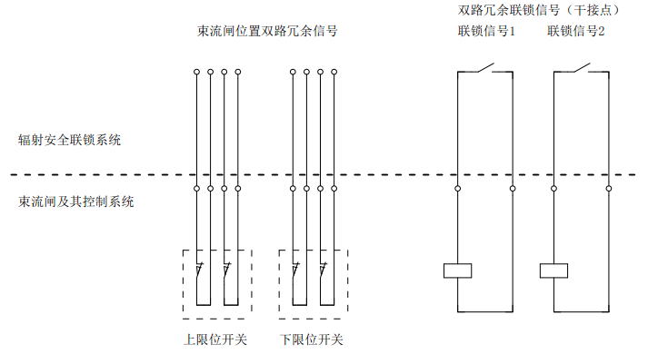
  安全联锁设计
  束流闸要求与辐射安全联锁系统、机器保护系统、治疗控制系统之间存在联锁控制接口，而且各系统的接口在硬件上是独立的
  束流闸与辐射安全联锁系统的控制原理图

Slide 21
  安全联锁设计
  束流闸受辐射安全联锁系统和机器保护系统独立联锁控制
  只有在辐射安全联锁系统和机器保护系统都允许打开的前提下，才允许TCS打开束流闸阻挡块。
  辐射安全联锁系统和机器保护系统提供无源触点信号、24V、双路冗余，
  闭合信号为允许提升阻挡块，断开信号为禁止阻挡块被提升或者落下阻挡块。
  束流闸不能将辐射安全联锁系统或机器保护系统提供的允许信号直接作为设备的提升信号。
  各系统独立得获取束流闸上下限位开关信号

Slide 22
总结
总结
本文结合首台国产质子治疗装置的设计需求，提出了在分支线进入治疗室前设置束流闸用于保证事故/故障状况下病患的辐射安全的设计方案。
利用FLUKA等模拟工具对非预期剂量和屏蔽效果进行模拟分析计算，结合上海光源经验给出了束流闸主体结构的最优设计，并对束流闸机械驱动机构、气缸选型等做了介绍。
给出束流闸与其它系统之间的联锁接口，以保证束流闸安全性和可靠性。
Notes:
目前束流闸已完成图纸设计，并已委托有资质厂家开始机械加工，预期于2016年12月完成进行现场安装和调试。

Slide 23
谢谢！

